Slide 1
История ЭВМ.
История программного
обеспечения и ИКТ

Slide 2
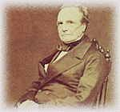
Первая в истории попытка создания программно-управляемого вычислительного автомата принадлежала Чарльзу Бэббиджу. Ему так и не удалось построить свою «Аналитическую машину», используя техническую базу середины ХIХ столетия.

Slide 3
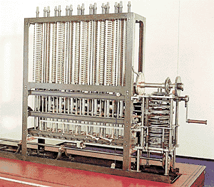
Работы по изготовлению «Аналитической машины» были прерваны смертью Ч. Бэббиджа. Полностью «Разностная машина» Ч. Бэббиджа была достроена только в наше время в 1991 г. двумя инженерами Р. Криком и Б. Холловеем в Лондонском научном музее к 200-летию со дня рождения её автора.

Slide 4
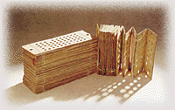
Перфокарты для
«Аналитической машины»
Конец XIX века.
Герман Холлерит. Изобретение счетно-перфорационных машин. Основал фирму по выпуску машин, в настоящее время она носит название IBM.

Slide 5
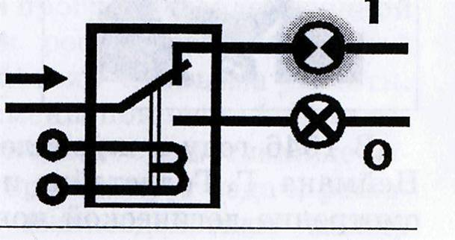
30-е годы XX века.
Предшественники ЭВМ - релейно-вычислительные машины.
В основе электромеханическое реле.
1947 г. – релейная машина «Марк-2» (13000 реле).
1956 г. – РВМ-1 (Н.И. Бессонов).
Невысокая скорость работы.

Slide 6
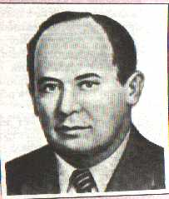
Первая половина XIX века.
Основа для ЭВМ – электронно-вакуумные лампы.
1945 год – первая ЭВМ (США)– универсальная машина на электронных лампах.
ENIAC (электронный цифровой интегратор и вычислитель).
Конструкторами ENIAC были Дж. Моучли и Дж. Эккер.
Основные идеи, по которым долгие годы развивалась вычислительная техника, были разработаны крупнейшим американским математиком Джоном фон Нейманом.

Slide 7
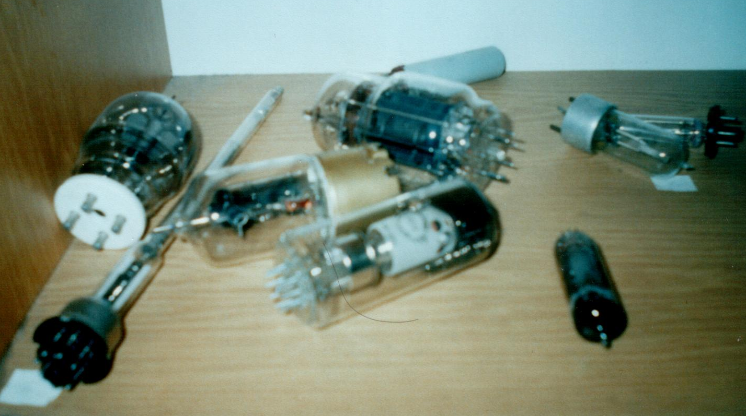
Электронные лампы 40-х годов

Slide 8
В 1946 году в журнале «Nature» вышла статья Дж. Фон Неймана, Г. Голдстайна и А. Беркса «Предварительное рассмотрение логической конструкции электронного вычислительного устройства».
Изложены принципы устройства и работы ЭВМ( принцип хранимой в памяти программы) – архитектура Дж. Фон Неймана.

Slide 9
1949 г. – первая ЭВМ с архитектурой Неймана – английская машина EDSAC.
1950 г. – американская ЭВМ EDVAC.
1951 г. – МЭСМ – малая электронная счетная машина (конструктор МЭСМ Сергей Алексеевич Лебедев).
50-е годы – БЭСМ-1, БЭСМ-2, М-20 – ламповые
60-е годы – БЭСМ-3М, БЭСМ-4, М-220, М-222, БЭСМ-6 – полупроводниковые

Slide 10
Признаки, отличающие одно поколение от другого:
элементная база;
быстродействие;
объём оперативной памяти;
устройства ввода/вывода;
программное обеспечение.

Slide 11
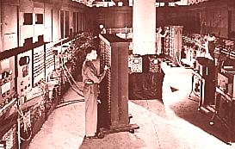
Первое поколение ЭВМ (50-е годы) - ламповые машины. Скорость счета – до 20 тыс. операций в секунду (ЭВМ М-20). Для ввода программ и данных использовались перфоленты и перфокарты.
Это довольно громоздкие сооружения, содержали тысячи ламп, занимали сотни квадратных метров, потребляли электроэнергию в сотни киловатт.

Slide 12
1949 г. - первый полупроводниковый прибор, заменяющий электронную лампу (транзистор).
В 60-х годах транзисторы стали элементной базой для ЭВМ второго поколения.

Slide 13
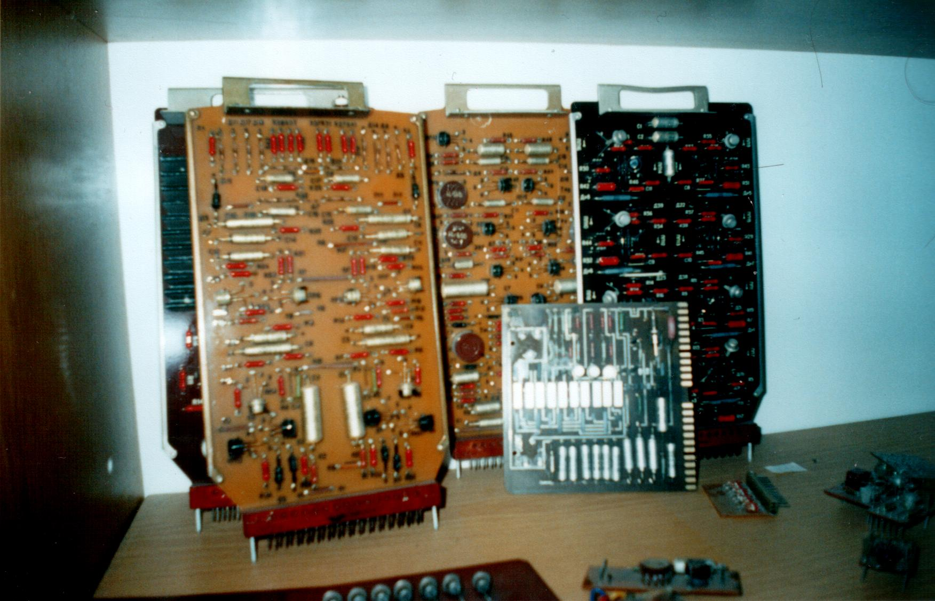
Быстродействие достигло десятков и сотен тысяч операций в секунду.
Объем внутренней памяти возрос в сотни раз.
Устройства внешней памяти.
Стали развиваться языки программирования высокого уровня (ФОРТРАН, АЛГОЛ, КОБОЛ). Составление программы перестало зависеть от модели машины, сделалось проще, понятнее, доступнее.

Slide 14
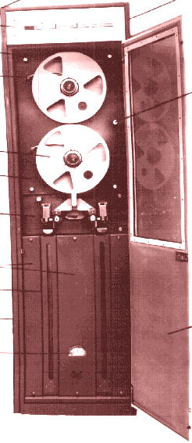
Устройства внешней памяти

Slide 15
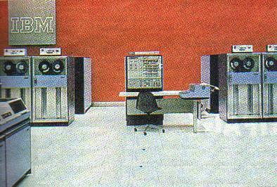
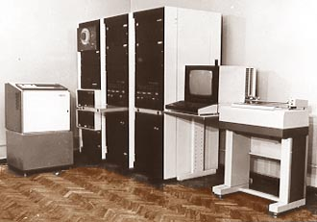
Вторая половина 60-х годов – третье поколение ЭВМ. Создавалось на новой элементной базе – интегральных схемах.

Slide 16
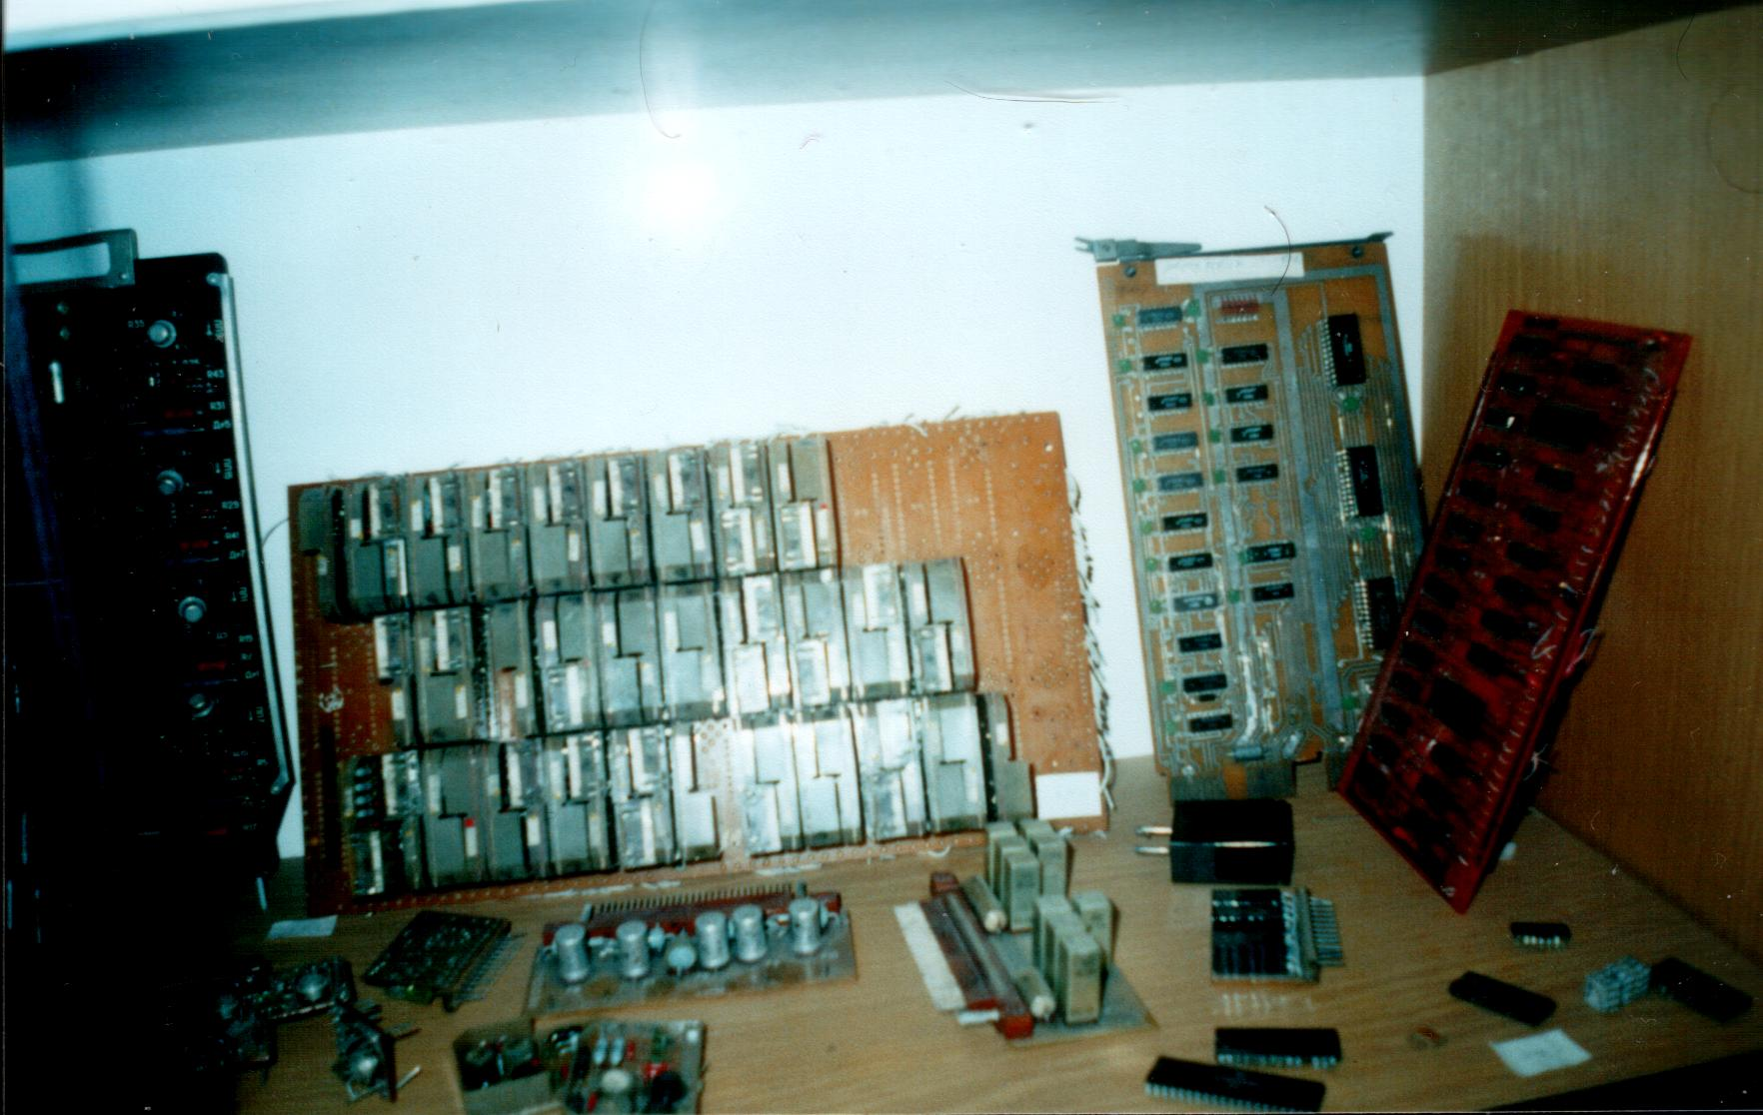
Элементная база машин 3-го поколения

Slide 17
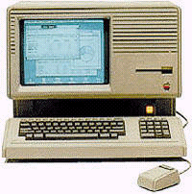
К четвёртому поколению ЭВМ относят МикроЭВМ. Они отличаются от своих предшественников тем, что имеют малые габариты. Самой популярной разновидностью ЭВМ являются персональные компьютеры.
Есть и другая линия развития ЭВМ четвёртого поколения. Это – СуперЭВМ. Машины этого класса имеют очень высокое быстродействие.

Slide 18
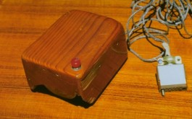
Мышь

Slide 19
И наконец ЭВМ пятого поколения – это машины недалёкого будущего. Основным их качеством должен быть высокий интеллектуальный уровень.
Машины пятого поколения – это реализованный искусственный интеллект.

Slide 20
Дополнительный материал
Виртуальный компьютерный музей:
http://www.computer-museum.ru/

